Slide 1
Chapter7
§3 二次曲面与空间曲线
3.0、曲面方程的概念
3.1、曲面方程的建立
3.2、曲面的特征
3.3、空间曲线简介
Notes:
P403

Slide 2
3.0、曲面方程的概念
引例:
求到两定点A(1,2,3) 和B(2,-1,4)等距离的点的轨迹方程.
解:设轨迹上的动点为
即
化简得
说明: 动点轨迹为线段 AB 的垂直平分面.
显然在此平面上的点的坐标都满足此方程,
不在此平面上的点的坐标不满足此方程.
Notes:
P403

Slide 3

定义1.
如果曲面 S 与方程 F( x, y, z ) = 0 有下述关系:
(1) 曲面 S 上的任意点的坐标都满足此方程;
(2) 不在曲面 S 上的点的坐标不满足此方程,
则 F( x, y, z ) = 0 叫做曲面 S 的方程,
曲面 S 叫做方程 F( x, y, z ) = 0 的图形.
两个基本问题 :
(1) 已知一曲面作为点的几何轨迹时,
求曲面方程.
(2) 已知方程时 , 研究它所表示的几何形状
( 必要时需作图 ).

Slide 4
例1. 求动点到定点
距离为 R 的轨迹方程.
解: 设轨迹上动点为
依题意
即
故所求方程为
特别,当M₀在原点时,球面方程为
表示上(下)球面 .

Slide 5
例2. 研究方程
表示怎样
的曲面.
解: 配方得
此方程表示:
球心为
半径为
的球面.
说明:
如下形式的三元二次方程 ( A≠ 0 )
都可通过配方研究它的图形.
其图形可能是
一个球面
, 或点
, 或虚轨迹.

Slide 6
1、柱面
3.1、曲面方程的建立
引例.分析方程
表示怎样的曲面 .
解:在 xoy 上，
表示圆C,
在圆C上任取一点
过此点作
平行 z 轴的直线 l ,
对任意 z ,
的坐标也满足方程
沿曲线C平行于 z 轴的一切直线所形成的曲面称为圆
柱面.
其上所有点的坐标都满足此方程,
故在空间中
表示圆柱面

Slide 7
定义3.
平行定直线并沿定曲线 C 移动的直线 l 形成
的轨迹叫做柱面.
C 叫做准线, l 叫做母线.
•
表示抛物柱面,
母线平行于 z 轴;
准线为xoy 面上的抛物线.
•
表示母线平行于
z 轴的椭圆柱面.
•
表示母线平行于
z 轴的平面.
(且 z 轴在平面上)

Slide 8
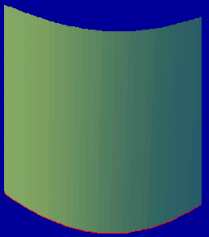

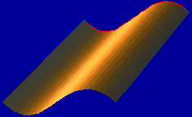
一般地,在三维空间
柱面,
母线
平行于 z 轴;
准线 xoy 面上的曲线 l_{1.}
柱面,
母线
平行于 x 轴;
准线 yoz 面上的曲线 l_{2.}
柱面,
母线
平行于 y 轴;
准线 xoz 面上的曲线 l_{3.}

Slide 9
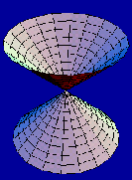

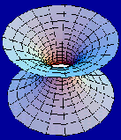
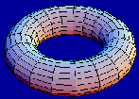
2、旋转曲面
定义2. 一条平面曲线
绕其平面上一条定直线旋转
一周
所形成的曲面叫做旋转曲面.
该定直线称为旋转轴.
例如 :

Slide 10
建立yoz面上曲线C 绕 z 轴旋转所成曲面的方程:
给定 yoz 面上曲线 C:
若点
则有
当绕 z 轴旋转时,
该点转到
则有
故旋转曲面方程为

Slide 11
思考：当曲线 C 绕 y 轴旋转时，方程如何？
绕
z
轴
旋
转

Slide 12
A旋转抛物面

Slide 15

例3. 试建立顶点在原点, 旋转轴为z 轴, 半顶角为
的圆锥面方程.
解: 在yoz面上直线L 的方程为
绕 z 轴旋转时,圆锥面的方程为
两边平方

Slide 16
B 圆锥面

Slide 17
B 圆锥面

Slide 18
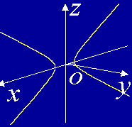
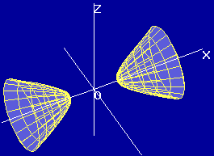
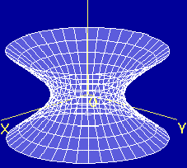
例4. 求坐标面 xoz 上的双曲线
分别绕 x
轴和 z 轴旋转一周所生成的旋转曲面方程.
解:绕 x 轴旋转
所成曲面方程为
绕 z 轴旋转
所成曲面方程为
这两种曲面都叫做旋转双曲面.

Slide 19
3.2、曲面的特征
三元二次方程
(二次项系数不全为 0 )
的图形通常为二次曲面.
其基本类型有:
椭球面、抛物面、双曲面、锥面
适当选取直角坐标系可得它们的标准方程,
下面仅
就几种常见标准型的特点进行介绍 .
研究二次曲面特性的基本方法: 截痕法

Slide 20
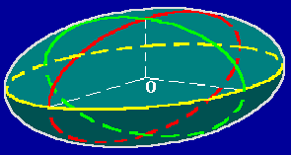
1. 椭球面
(1)范围：
(2)与坐标面的交线：椭圆

Slide 21
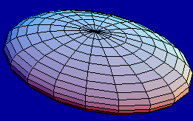
为正数)
(3) 截痕:
与
的交线为椭圆：
同样
及
的截痕
也为椭圆.
(4) 当 a＝b 时为旋转椭球面;
当a＝b＝c 时为球面.

Slide 22
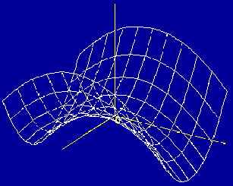
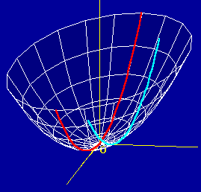
2. 抛物面
(1) 椭圆抛物面
( p , q 同号)
特别,当 p = q 时为绕 z 轴的旋转抛物面.
(2) 双曲抛物面（鞍形曲面）
( p , q 同号)

Slide 23
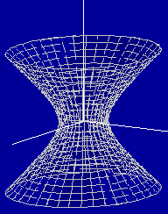
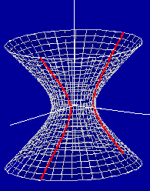
3. 双曲面
(1)单叶双曲面
椭圆.
平面
上的截痕情况:
时, 截痕为
双曲线:
(实轴平行于x 轴；
虚轴平行于z 轴）

Slide 24
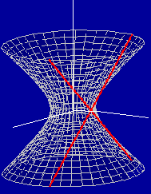
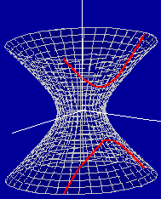
时, 截痕为
相交直线:
时, 截痕为
双曲线:
(实轴平行于z 轴;
虚轴平行于x 轴）

Slide 25
(2) 双叶双曲面
双曲线
双曲线
椭圆
注意单叶双曲面与双叶双曲面的区别:
单叶双曲面
双叶双曲面

Slide 26
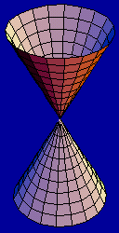
4. 椭圆锥面
椭圆
①
在平面 x＝0 或 y＝0 上的截痕为过原点的两直线 .
可以证明, 椭圆①上任一点与原点的连线均在曲面上.
(椭圆锥面也可由圆锥面经 x 或 y 方向的伸缩变换得到)

Slide 27
内容小结
1. 空间曲面
三元方程
球面
旋转曲面
如, 曲线
绕 z 轴的旋转曲面:
柱面
如,曲面
表示母线平行 z 轴的柱面.
又如,椭圆柱面, 双曲柱面, 抛物柱面等 .

Slide 28
2. 二次曲面
三元二次方程
椭球面
抛物面:
椭圆抛物面
双曲抛物面
双曲面:
单叶双曲面
双叶双曲面
椭圆锥面:
Notes:
运行时, 点击“椭球面”,“抛物面”, “双曲面”, “椭圆锥面” 可显示有关内容.

Slide 29
Chapter7
3.3空间曲线简介
一、空间曲线的一般方程
二、空间曲线的参数方程
三、空间曲线在坐标面上的投影
Notes:
P411

Slide 30
一、空间曲线的一般方程
空间曲线可视为两曲面的交线,
其一般方程为方程组
例如,方程组
C
表示圆柱面与平面的交线 C.
Notes:
P411

Slide 31
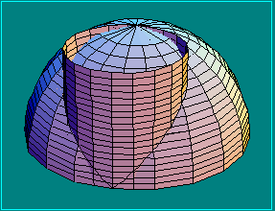
又如,方程组
表示上半球面与圆柱面的交线C.

Slide 32
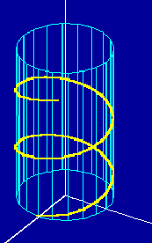
二、空间曲线的参数方程
将曲线C上的动点坐标x, y, z表示成参数t 的函数:
称它为空间曲线的 参数方程.
例如,圆柱螺旋线
的参数方程为
上升高度
, 称为螺距 .
Notes:
P411

Slide 33
例1. 将下列曲线化为参数方程表示:
解: (1)
根据第一方程引入参数 ,
得所求为
(2) 将第二方程变形为
故所求为
Notes:
P411

Slide 34
例2. 求空间曲线 Γ:
绕 z 轴旋转
时的旋转曲面方程 .
解:
点 M₁绕 z 轴旋转,
转过角度θ 后到点
则
这就是旋转曲面满足的参数方程 .
Notes:
P411

Slide 35
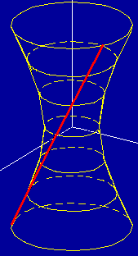
例如, 直线
绕 z 轴旋转所得旋转曲面方程为
消去 t 和 θ , 得旋转曲面方程为
Notes:
P411

Slide 36
又如, xoz 面上的半圆周
绕 z 轴旋转所得旋转曲面 ( 即球面 ) 方程为
说明: 一般曲面的参数方程含两个参数 , 形如
Notes:
P411

Slide 37
三、空间曲线在坐标面上的投影
设空间曲线 C 的一般方程为
消去 z 得投影柱面
则C 在xoy 面上的投影曲线 C´为
消去 x 得C 在yoz 面上的投影曲线方程
消去y 得C 在zox 面上的投影曲线方程
Notes:
P414

Slide 38
例如,
在xoy 面上的投影曲线方程为

Slide 39
又如,
上半球面
和锥面
所围的立体在 xoy 面上的投影区域为:
二者交线在
xoy 面上的投影曲线所围之域 .
二者交线
在 xoy 面上的投影曲线
所围圆域:

Slide 40
内容小结
空间曲线
三元方程组
或参数方程
(如, 圆柱螺线)
求投影曲线

Slide 41
二、实例分析
例1. 求与两平面 x – 4 z =3 和 2 x – y –5 z = 1 的交线
平行,
且 过点 (–3 , 2 , 5) 的直线方程.
提示: 所求直线的方向向量可取为
利用点向式可得方程

Slide 42
例2. 求直线
与平面
的交点 .
提示: 化直线方程为参数方程
代入平面方程得
从而确定交点为（1，2，2）.

Slide 43
例3. 求过点( 2 , 1 , 3 ) 且与直线
垂直相交的直线方程.
提示: 先求二直线交点 P.
过已知点且垂直于已知直线
的平面的法向量为
故其方程为
①
化已知直线方程为参数方程, 代入 ①式, 可得交点
最后利用两点式得所求直线方程

Slide 44
例4. 求直线
在平面
上的投影直线方程.
提示：过已知直线的平面束方程
即
从中选择
使其与已知平面垂直：
得
从而得投影直线方程
这是投影平面

Slide 45
例5. 设一平面平行于已知直线
且垂直于已知平面
求该平面法线的
的方向余弦.
提示:
已知平面的法向量
求出已知直线的方向向量
取所求平面的法向量
所求为

Slide 46
例6. 求过直线L:
且与平面
夹成
角的平面方程.
提示:
过直线 L 的平面束方程
其法向量为
已知平面的法向量为
选择
使
从而得所求平面方程

Slide 47
例7. 求过点
且与两直线
都相交的直线 L.
提示:
思路: 先求交点
再写直线方程.
的方程化为参数方程
设 L 与它们的交点分别为

Slide 48
三点共线

Slide 49
例8.直线
绕 z 轴旋转一周,求此旋转
转曲面的方程.
提示:
在 L 上任取一点
旋转轨迹上任一点,
则有
得旋转曲面方程
Notes:
L.P223例10

